Slide 1
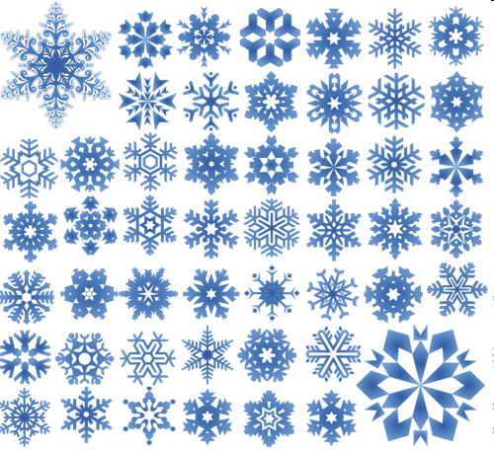
Беседа
« Бурятская национальная одежда»
Цель: Приобщение детей к истории бурятской национальной культуры.
1) Бурятский национальный костюм- это часть многовековой культуры бурятского народа. Традиции в национальной одежде бурят связаны с кочевым образом жизни и суровым климатом. Длительная езда в седле требовала такой одежды, которая не стесняла бы движения седока.
2) Мужская одежда бурят состояла из двух видов- дэгэл (зимний халат) и терлиг (летний). Мужской халат обычно шили из тканей синего цвета, иногда коричневого, темно-зеленого, бордового цвета. На грудной части верхней полы вшивались три разноцветных полосы: внизу желто-красный цвет, в середине-черный цвет, наверху- либо белый, либо зеленый, либо синий цвет. Обязательный атрибут- пояс

Slide 2
3) Женская одежда состоит из рубахи-самса, штанов-умдэ, поверх которых носили халат-дэгэл.
Девочки носили длинные тэрлиги или зимние дэгэлы, подпоясывались матерчатыми кушаками. Выходя замуж, девушки заплетали две косы. Безрукавку (уужа)- элемент одежды замужней женщины.
Буряты придавали большое значение украшениям. В основном из серебра со вставками коралла, бирюзы, янтаря. Это украшение на головном уборе, ниспадающие на грудь височные украшения, а также серьги, кольца, шейные и нагрудные украшения, браслеты.
А теперь, дети, я хочу показать вам, какое разнообразие представляет собой теперь, в наше время, дизайн бурятской одежды. Стилисты создают все новые и новые варианты одежды и головных уборов.
(Показ презентации «Бурятская одежда»)

Slide 3
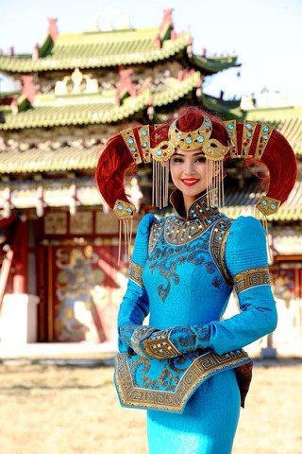
Бурятская одежда

Slide 4
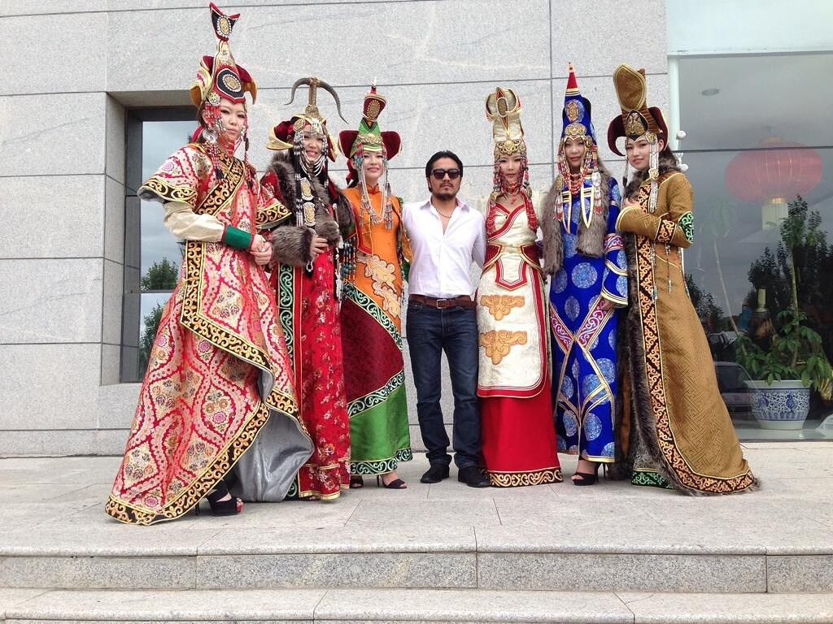

Slide 5
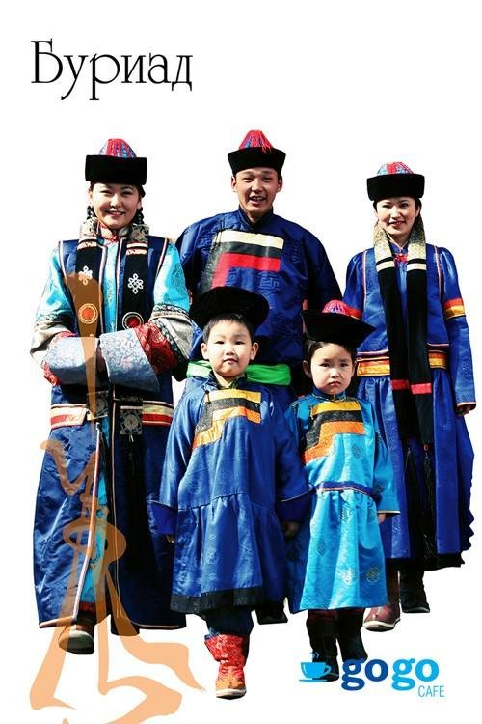

Slide 6
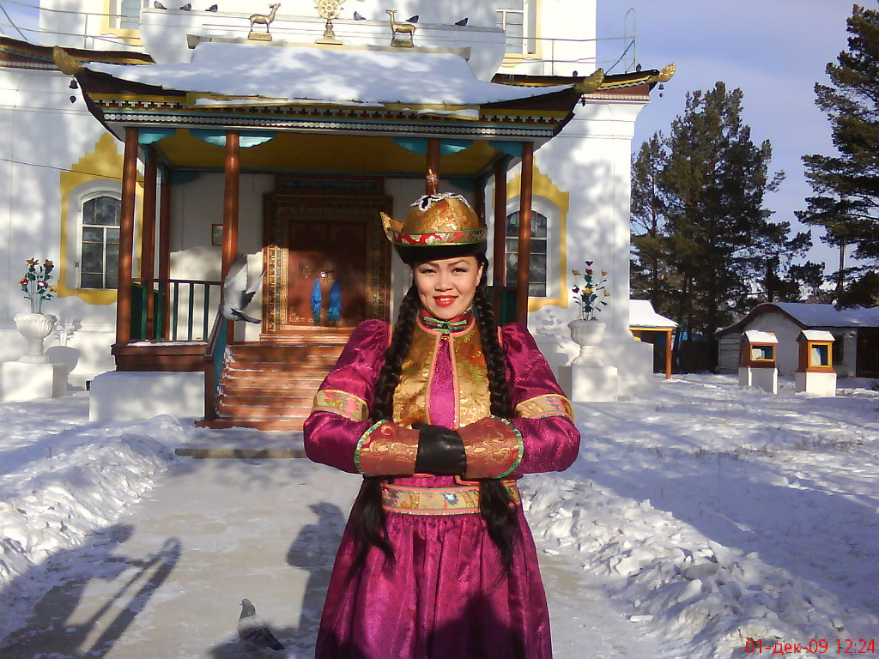

Slide 7
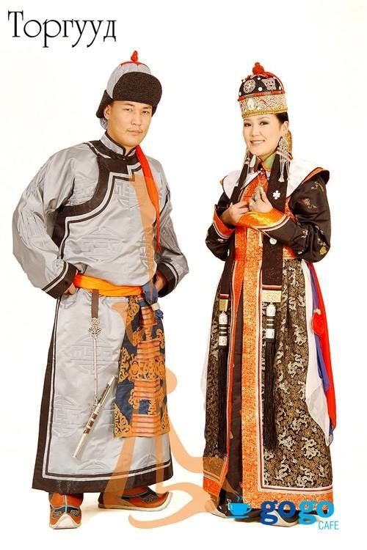

Slide 8
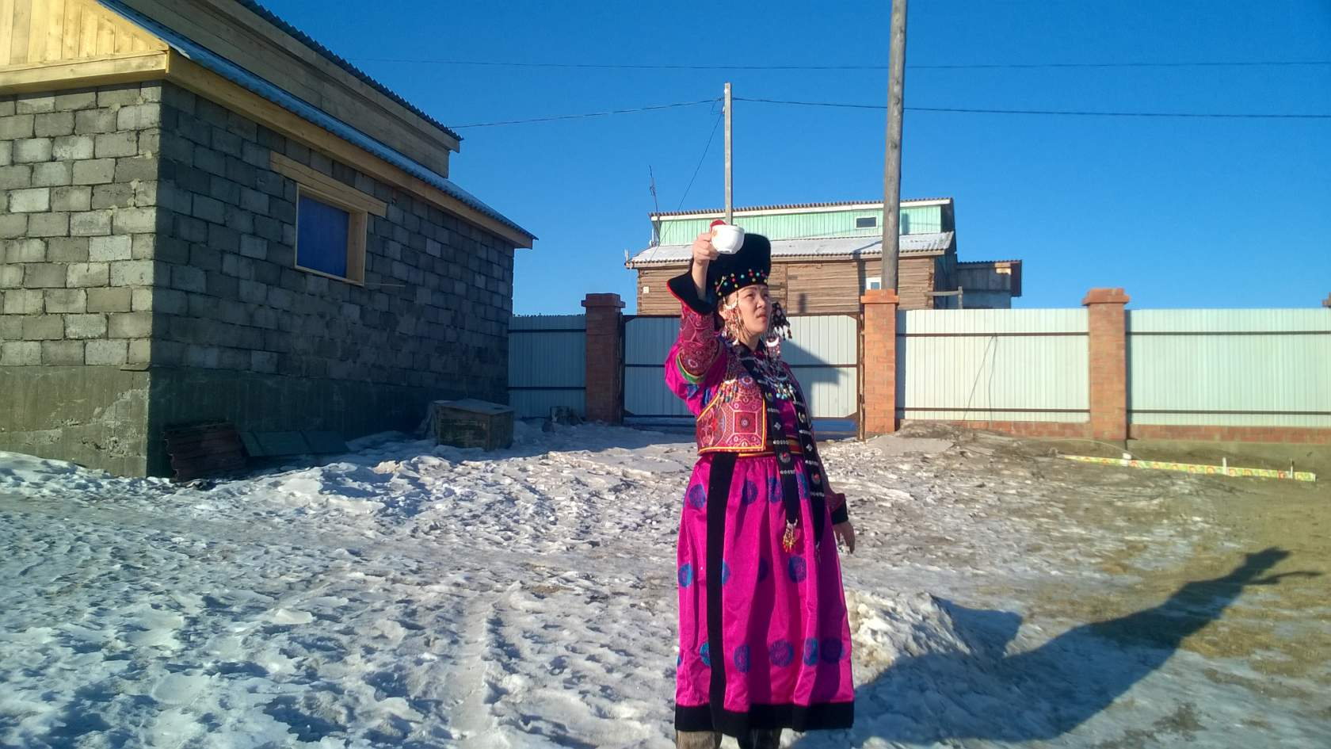

Slide 9
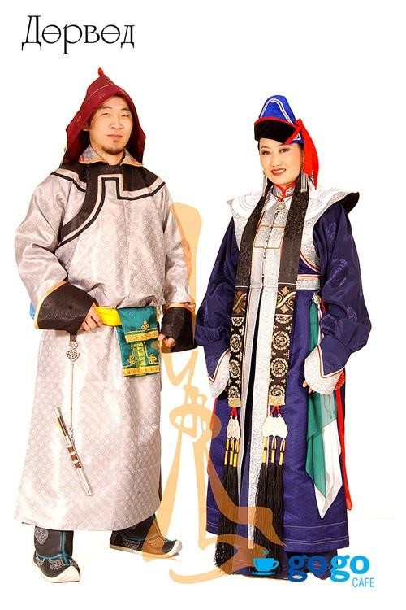

Slide 10
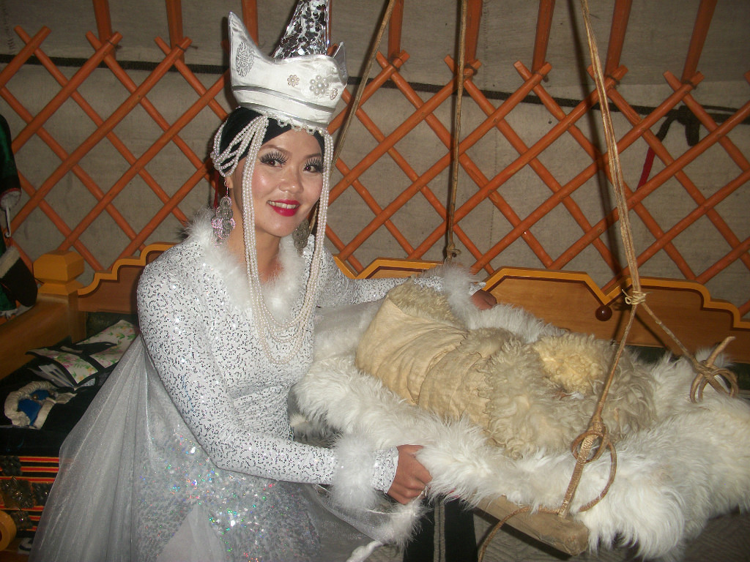

Slide 11
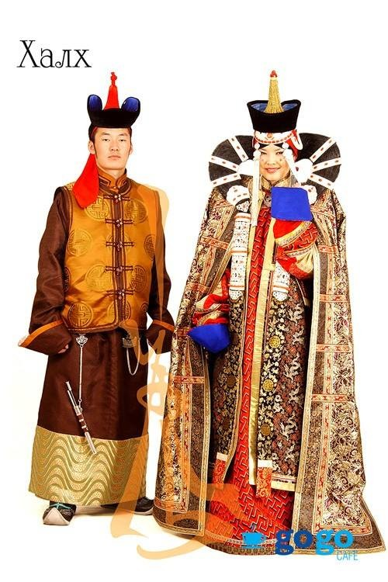

Slide 12
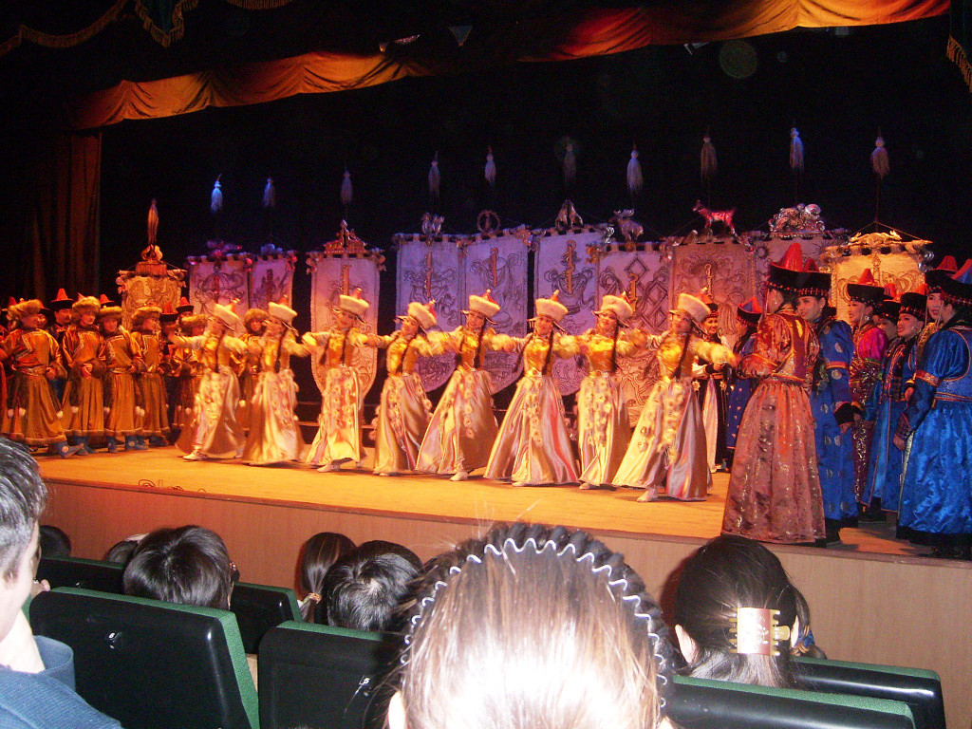

Slide 13
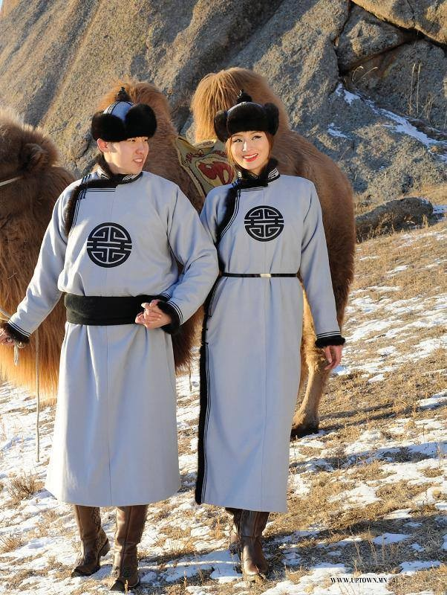

Slide 14
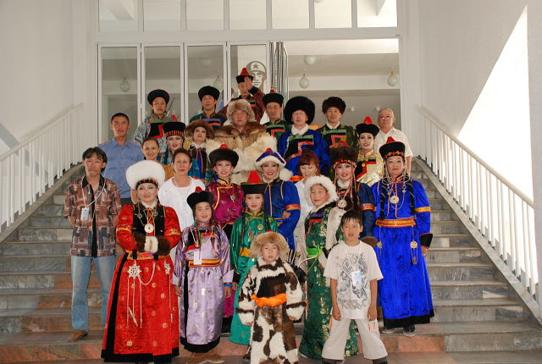

Slide 15
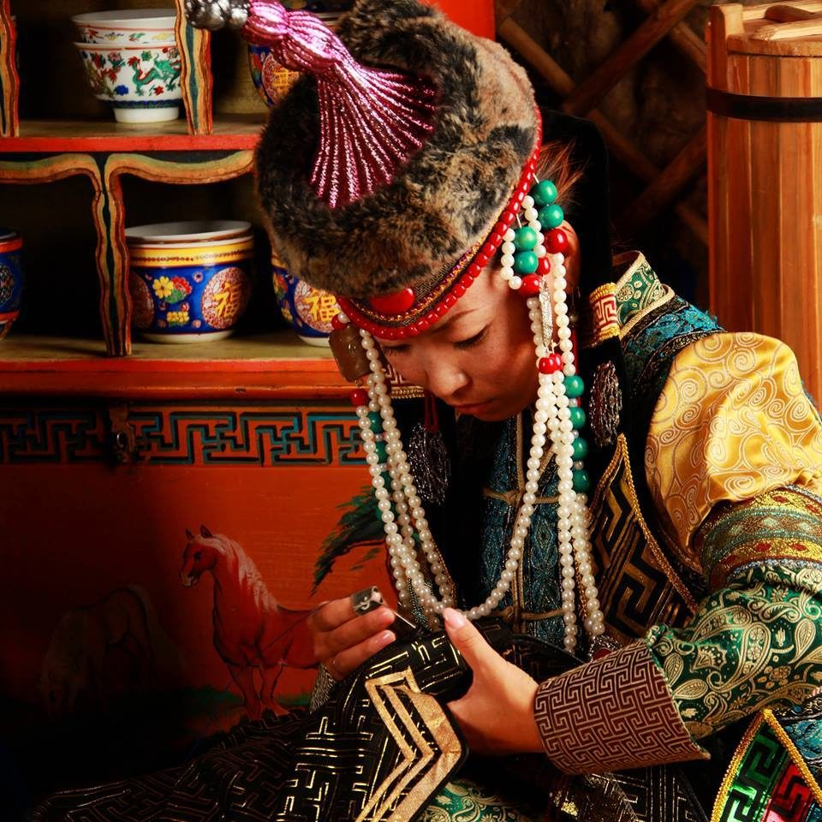

Slide 16
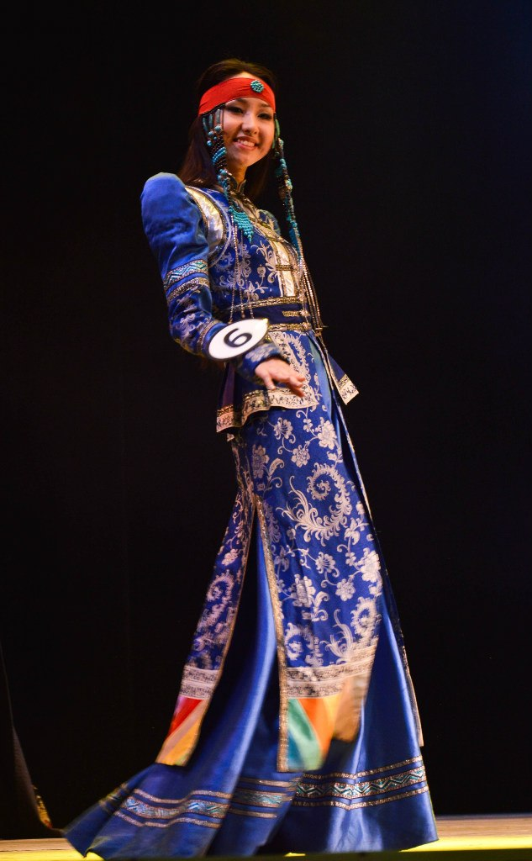

Slide 17
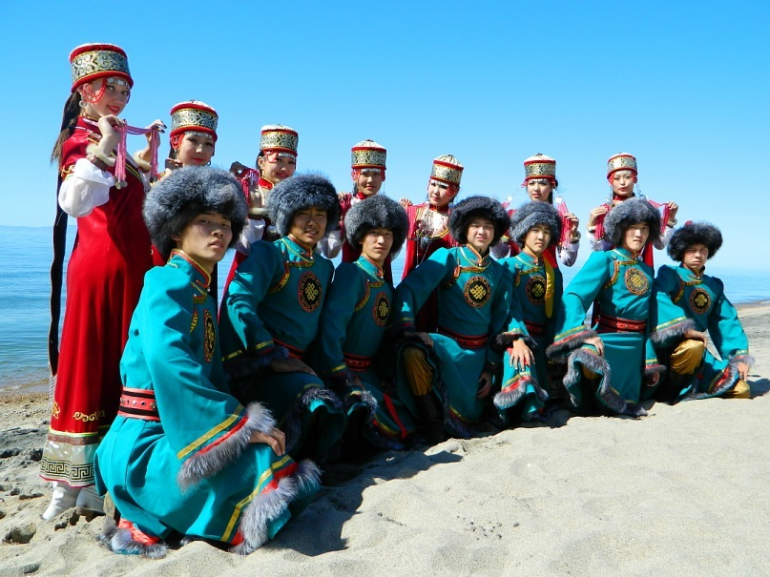

Slide 18


